Slide 1
SHBook 스프링 포트폴리오
Aws 배포 주소 : http://3.38.153.113/
Git 주소 : GitHub - flypigmong/SH-shop
블로그 주소 : https://h-this-and-that.tistory.com/

Slide 2
목차
1. 기획 의도 (3p)
2. 개발 환경 (4p)
3. 요구사항 정의서 (5p~9p)
4. UI 설계 (화면구성) (10p)
5. DB 설계 (11p~21p)
6. 기술상세(22p~51p)

Slide 3
1. 기획 의도
그동안 배운 자바 개발자 과정에서의
자바,자바스크립트,JSP,HTML5,CSS,MySQL, Spring과 게시판
CRUD 등 기능들을 잘 담을 수 있을 거라 생각해,
도서 판매 사이트를 구상 하게 되었습니다.

Slide 4
2. 개발 환경
소프트웨어
Spring Tool Suite3 , JAVA11, HTML5, CSS3, Jqeury, MySQL(8.0), Tomcat 9, Maven
배포
Amazon Ligthsail, Ubuntu 18.0.4 LTS 2 GB RAM, 2 vCPUs, 60 GB SSD Tomcat9, MySQL(8.0) FTP client(FilZilla 이용)

Slide 5
3. 요구사항 정의서
번호 | 이름 | 내용 | 유형 | 동작
1 | 메인화면 | 광고 배너 슬라이드 | 비기능 | O
 |  | 평점 순 상품 슬라이드 | 비기능 | O
 |  | 상품 목록 별점보이도록 함 | 비기능 | O
 |  | 우측 상단에 로그인,회원가입,고객센터 아이콘 배치 | 비기능 | O
 |  | 로그인 성공시 관리자면 관리자페이지,로그아웃,마이룸,장바구니,고객센터 배치하고 일반회원이면 로그아웃,마이룸,장바구니,고객센터 아이콘 배치 | 비기능 | O
 |  | 상단 정중앙에 책 검색 배치 | 기능 | O
 |  | 책 검색 하단에 국내,국외 배치 | 기능 | O
 |  | 우측 상단에 자신의 아이디,충전금액,포인트 보이도록 함 | 비기능 | O
 |  | 입력하지 않은 정보가 있다면 가입 막기 | 기능 | O
2 | 회원가입(DB저장) | 비밀번호 확인 일치할때만 가입가능함 | 기능 | O
 |  | 이메일 인증번호 전송(SMTP 방식) | 기능 | O
 |  | 주소 (다음 API) 검색 | 기능 | O
 |  | 회원가입 성공시 DB에 저장(비밀번호는 암호화) | 기능 | O

Slide 6
번호 | 이름 | 내용 | 유형 | 동작
3 | 검색(메인페이지) | 검색 목록으로는 책 제목, 작가 ( 일부를 적더라도 검색 가능) | 기능 | O
4 | 평점 순 상품(메인페이지) | 책 사진, 평점 평균 , 제목이 보이도록 함 | 비기능 | O
 |  | 이전,다음 버튼을 누르면 이동하도록 함 | 비기능 | O
 |  | 클릭 시 상품 상세페이지로 이동하도록 함 | 비기능 | O
5 | 광고 배너(메인페이지) | 광고 상품이 보이고 시간이 지나면 자동으로 슬라이드 (slick 적용) | 비기능 | O
6 | 로그인 | 아이디와 비밀번호를 입력하도록 함 | 비기능 | O
 |  | 아이디 혹은 비밀번호 둘 중 하나라도 공백이거나 틀리면 경고 창 띄움 | 비기능 | O
 |  | 로그인 성공 시 메인 화면으로 이동하도록 함 | 비기능 | O
7 | 비밀번호 변경 | 기존비밀번호가 일치해야 함 | 기능 | O
 |  | 새 비밀번호와 새 비밀번호 확인이 일치해야 함 | 기능 | O
8 | 관리자 페이지 | 관리자 로그인 시 뜨는 관리자 아이콘 클릭 시, 관리자 페이지로 이동하도록 하고, 사이드에 상품 등록, 상품 관리, 작가 등록, 작가 관리, 회원 관리, 주문 현황 배너를 클릭할 수 있음 | 비기능 | O
9 | 관리자 페이지-상품등록 | 상품 등록 클릭 시, 책 제목,작가,출판일,출판사, 책 카테고리, 상품 가격, 상품 재고, 상품 할인율, 책 소개, 책 목차, 상품 이미지를 기입할 수 있음 | 비기능 | O

Slide 7
번호 | 이름 | 내용 | 우선 순위 | 동작
9 | 관리자페이지 - 상품 등록 | 작가선택 클릭 시 팝업 창을 통해 DB에 저장 되어있는 작가를 선택 할 수 있음 | 비기능 | O
 |  | 출판일은 날짜 선택을 통해 날짜를 선택할 수 있음(jquery의 datepicker 활용) | 비기능 | O
 |  | 책 카테고리는 대분류-중분류-소분류로 나누어 선택할 수 있음 | 기능 | O
 |  | 책 소개, 책 목차는 위지윅(CK Editor-CKEditor5)활용 | 비기능 | O
 |  | 상품 이미지는 jpg,png 형식만 허용, 파일의 크기는 1048576byte(1MB) 크기만 허용함 | 기능 | O
 |  | 상품 이미지는 등록 전 썸네일로 보여지게 함(thumbnailator 라이브러리 사용) | 기능 | O
 |  | 상품 할인율은 기입한 숫자를 이용해서 <span>태그에 할인 가격을 보여줌. | 기능 | O
 |  | 상품 등록 클릭 시 DB에 저장 | 기능 | O
10 | 관리자페이지 – 상품 관리 | 상품 이름 클릭 시 상품 상세 페이지로 이동해서 보여줌 [책 제목,등록 날짜,최근 수정 날짜,작가,출판일,출판사,책 카테고리,상품 가격,상품 재고,상품 할인율,책 소개,책 목차,상품 이미지] | 비기능 | O
 |  | 상품관리 페이징 처리(10개씩), 상품 검색 기능 | 기능 | O
 |  | 상품 상세페이지에서 수정 버튼 클릭 시 수정 페이지로 이동하고 삭제 버튼 클릭 시 삭제할 수 있게 함 | 기능 | O
11 | 관리자 페이지 –작가 등록 | 작가 이름, 소속 국가, 작가 소개를 기입할 수 있게 함 소속 국가는 국내,국외로 나눔 | 비기능 | O

Slide 8
번호 | 이름 | 내용 | 유형 | 동작
11 | 관리자 페이지 – 작가 등록 | 작가 등록 클릭 시 DB에 저장 | 기능 | O
12 | 관리자 페이지 – 작가 관리 | 작가관리 페이징 처리(10개씩), 작가 검색 기능 | 기능 | O
 |  | 작가 이름 클릭 시 작가 상세 페이지를 보여줌 [작가 번호, 작가 이름, 소속 국가, 작가소개, 등록 날짜, 수정 날짜] | 비기능 | O
13 | 관리자 페이지- 회원 관리 | 회원 페이징 처리와 검색 기능 | 기능 | O
 |  | 회원 아이디, 회원 이름, 회원 메일, 회원 주소1, 회원 주소2, 회원 주소3, 가입 날짜, 돈, 포인트를 보여줌 | 비기능 | O
14 | 관리자 페이지 - 주문 현황 | 주문 번호, 주문 아이디, 주문 날짜, 주문 상태, 취소를 보여주고 관리자는 이를 취소할 수 있음 | 기능 | O
 |  | 주문 현황 페이징 처리와 검색 기능 | 기능 | O
15 | 장바구니 | 상품 상세 페이지에서 주문 수량 선택 후 장바구니 담기를 클릭하면 장바구니에 담긴다. DB에 저장 | 기능 | O
 |  | 주문 수량의 +,- 버튼으로 수량을 조절할 수 있음 | 기능 | O
 |  | 장바구니 페이지에서는 상품 이미지, 상품 명, 가격, 수량, 합계, 삭제가 보여지며 하단에 총 상품 가격,배송비, 총 주문 상품 수, 총 결제 예상 금액, 총 적립 예상 마일리지, 주문하기를 보여준다. 주문하기를 클릭하면 주문페이지로 이동함 | 비기능 | O
 |  | 삭제 버튼을 클릭하면 DB에서 삭제 됨 | 기능 | O

Slide 9
번호 | 이름 | 내용 | 유형 | 동작
16 | 주문하기 | 장바구니 페이지 혹은 상품 상세페이지의 바로구매를 클릭해서 이동한 주문하기 페이지에서 주문하기를 클릭하면, 주문하기 상세페이지로 이동함 | 기능 | O
 |  | 주문자 아이디, 이메일 ,주소록, 주문상품 이미지, 상품 이름, 판매가, 포인트 사용, 상품 금액, 배송비, 할인 금액, 최종 결제 금액, 적립예정 포인트를 보여줌 결제하기를 클릭하면 DB에 저장하고, 메인페이지로 이동함 | 비기능 | O
 |  | 포인트는 가진 포인트 한도 내에서 사용 가능하도록 함 | 기능 | O
 |  | 주소는 회원 정보의 주소를 이용하며, 직접 입력 클릭 시 이름과 주소를 직접 입력할 수 있음 | 기능 | O
17 | 리뷰 | 상품 상세페이지, 메인화면에서 보이는 기능으로 일반회원들이 리뷰와 평점을 함께 달 수 있음 | 기능 | O
 |  | 리뷰는 작성자 아이디, 날짜, 평점, 내용이 보여짐 | 비기능 | O
 |  | 리뷰는 ajax를 통해 상세 페이지 새로고침 없이 DB에 저장되면 보일 수 있도록 하고, 페이징 처리(10개씩)를 함 | 기능 | O
 |  | 리뷰의 평균 평점은 메인 화면에 상품 이미지 밑 별 모양 옆에 표시됨 | 비기능 | O
 |  | 리뷰 등록 클릭 시 DB에 저장 | 기능 | O
18 | 고객 센터 | 고객들이 질문 글 등을 올릴 수 있는 공간으로 관리자 뿐만 아니라 일반회원들도 댓글을 달 수 있음 | 기능 | O
 |  | 댓글을 달면 글쓴이에게 댓글이 달렸다는 알림이 감 | 기능 | O
 |  | 게시판 글들은 페이징 처리(10개씩)를 함 | 기능 | O
 |  | 댓글은 ajax를 통해 상세 페이지 새로고침 없이 DB에 저장되면 보일 수 있도록 하고, 페이징 처리(10개씩)를 함 | 기능 | O
 |  | 이미 댓글을 달았으면 댓글을 달 수 없도록 함 | 기능 | O

Slide 10
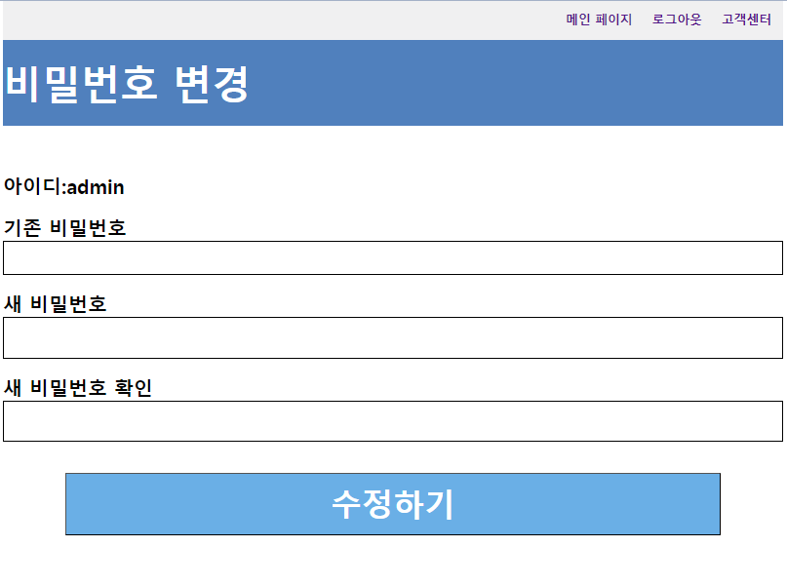
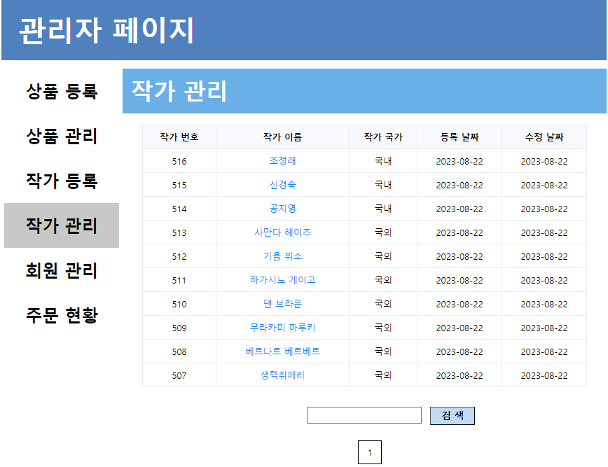
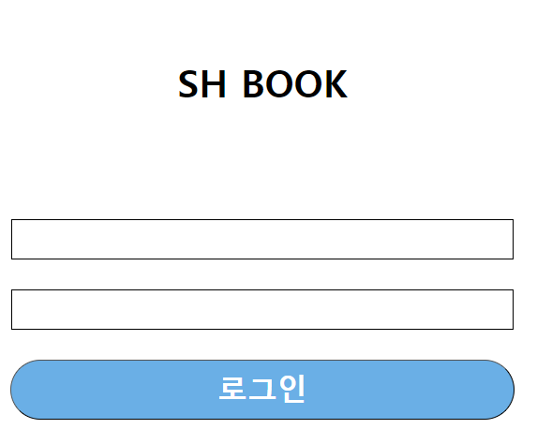
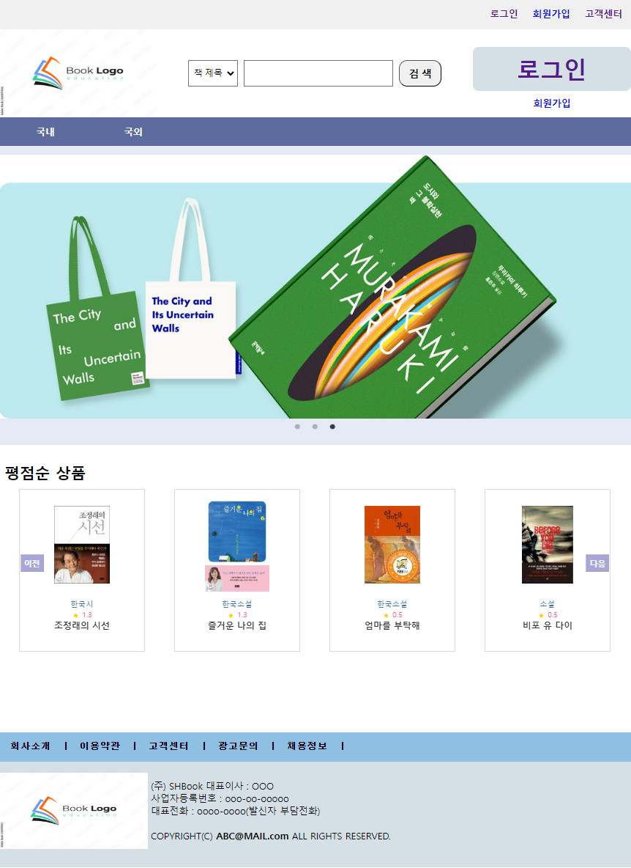
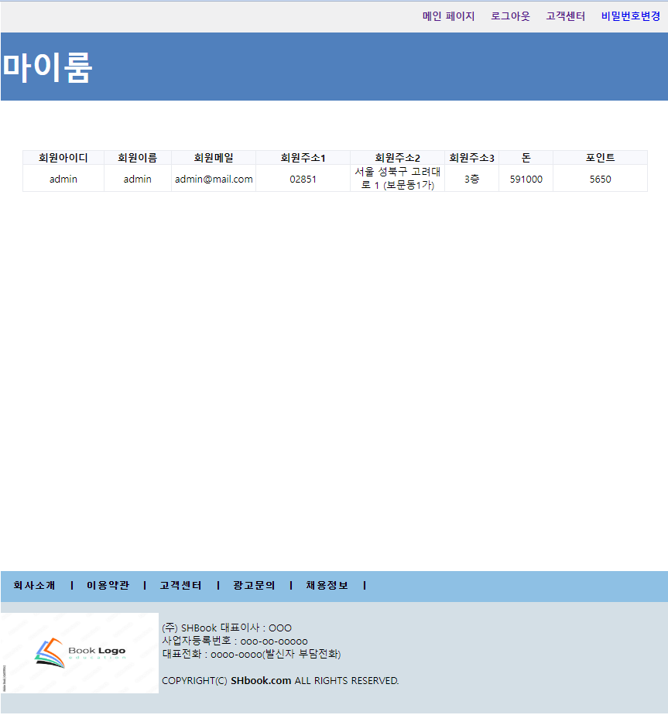
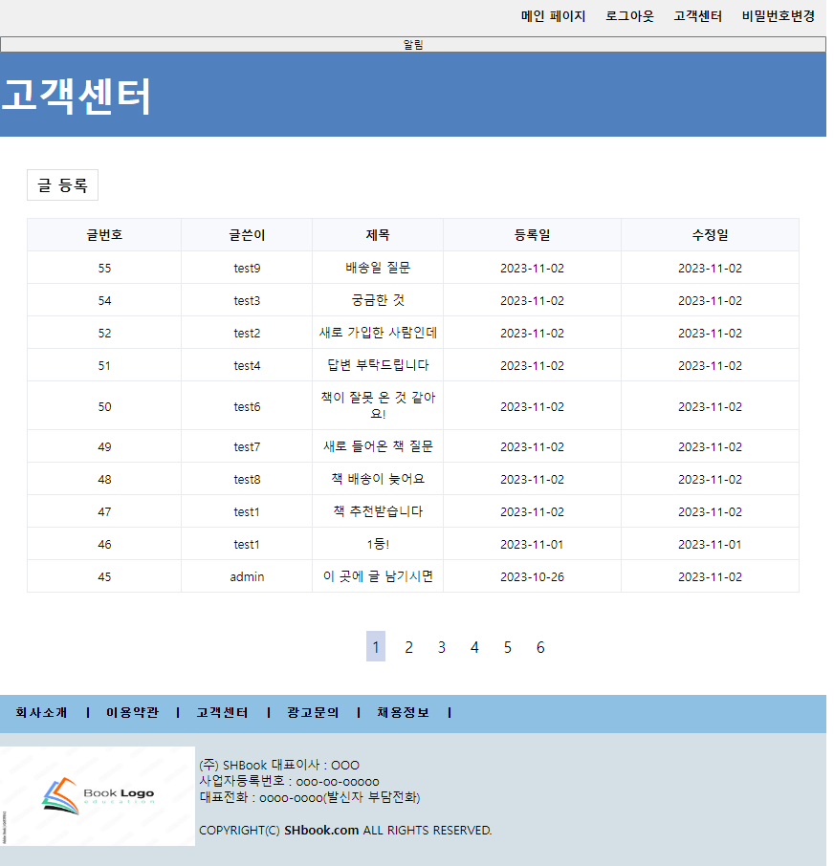
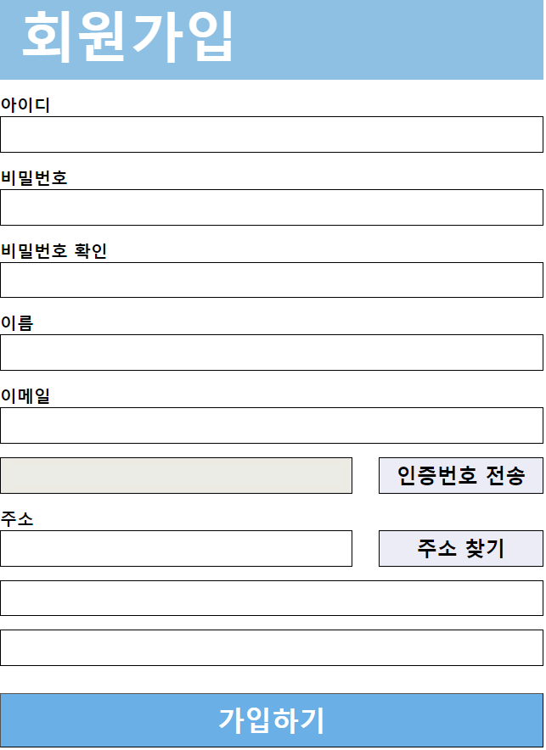
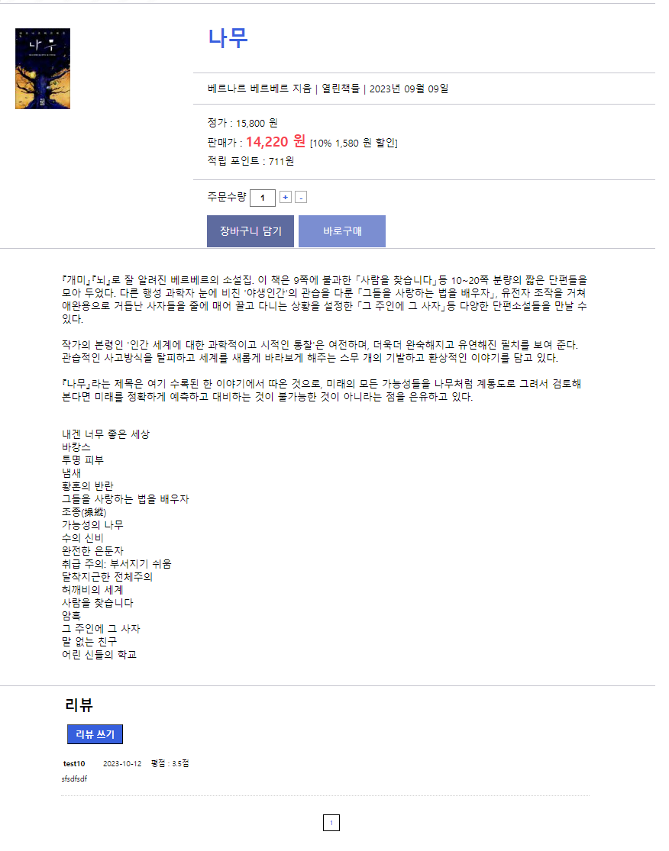
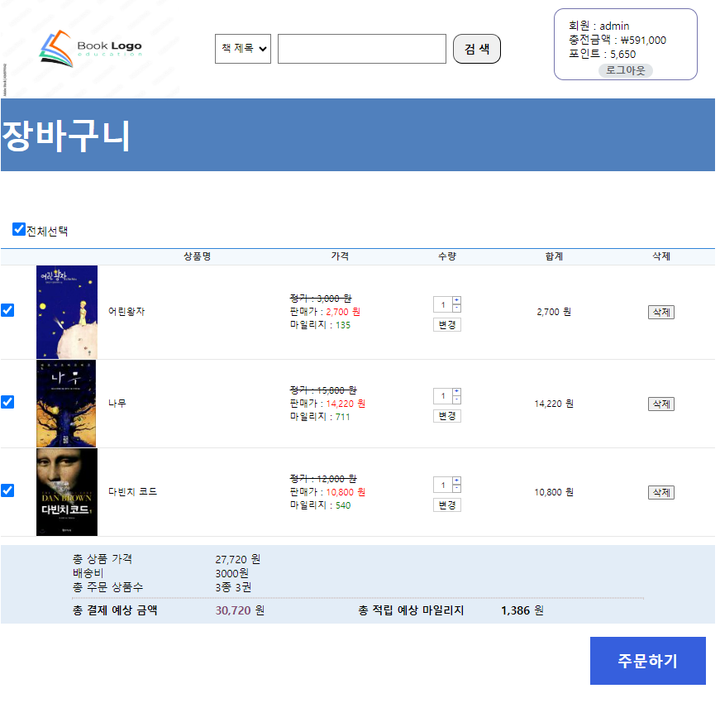
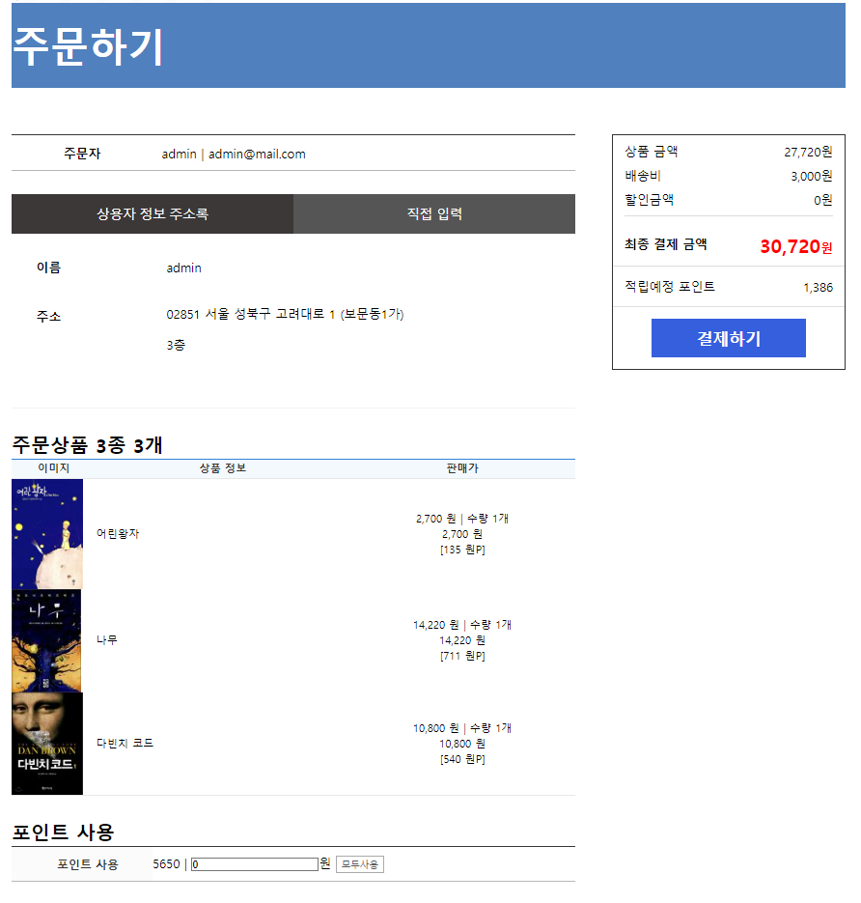
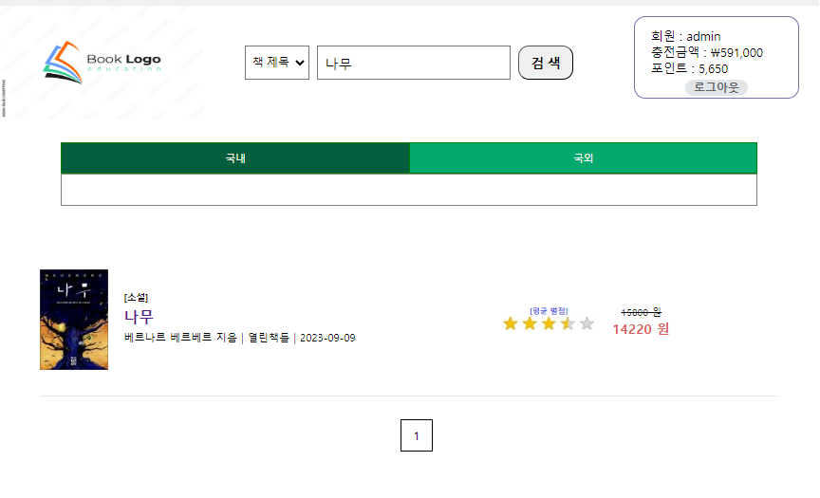
4. UI 설계
관리자페이지
정보 변경
로그인
메인
관리자 로그인
일반회원 로그인
회원가입
마이룸
고객센터
검색 페이지
장바구니
주문하기
상세 페이지

Slide 11
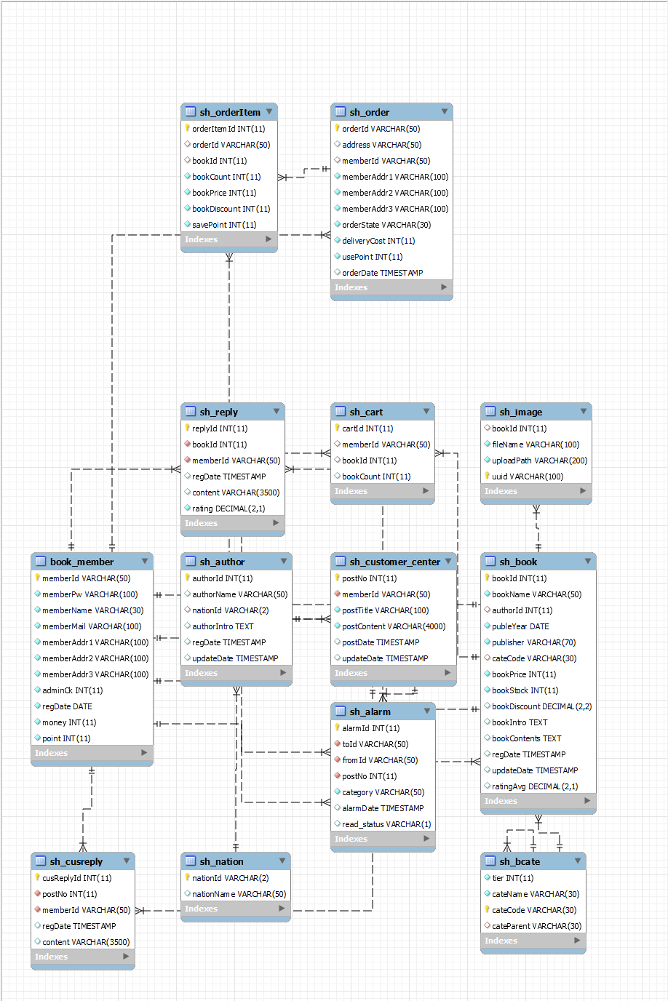
5. DB 설계
테이블 명 | 테이블 설명
book_member | 회원 테이블
sh_book | 상품 테이블
sh_author | 작가 테이블
sh_bcate | 상품 카테고리 테이블
sh_nation | 작가 국적 테이블
sh_image | 상품 이미지 테이블
sh_cart | 장바구니 테이블
sh_orderItem | 주문하기 테이블
sh_order | 주문 상세 테이블
sh_reply | 상품 리뷰 테이블
sh_customer_center | 고객센터 테이블
sh_cusreply | 고객센터 댓글 테이블
sh_alarm | 고객센터 알림 테이블

Slide 12
5. DB 설계 ------------------------------------ 테이블 설명
book_member
필드 | 타입 | NULL 허용 | Primary Key | Default | 비고
memberId | VARCHAR(50) | O | PK |  | 회원 아이디
memberPw | VARCHAR(100) | O |  |  | 회원 비밀번호
memberName | VARCHAR(30) | O |  |  | 회원 이름
memberMail | VARCHAR(100) | O |  |  | 회원 이메일
memberAddr1 | VARCHAR(100) | O |  |  | 회원 우편번호
memberAddr2 | VARCHAR(100) | O |  |  | 회원 주소
memberAddr3 | VARCHAR(100) | O |  |  | 회원 상세주소
adminCk | INT(11) | O |  |  | 관리자 여부
regDate | DATE | O |  | CURRENT_TIMESTAMP | 등록날짜
money | INT(11) | O |  |  | 회원 돈
point | INT(11) | O |  |  | 회원 포인트

Slide 13
sh_book
필드 | 타입 | NULL 허용 | Primary Key | Default | 비고
bookId | INT(11) | O | PK |  | AUTO_INCREMENT, 상품 번호
bookName | VARCHAR(50) | O |  |  | 상품 이름
authorId | INT(11) | NULL |  | NULL | 작가 번호
publeYear | DATE | O |  |  | 출간 연도
publisher | VARCHAR(70) | O |  |  | 출판사
cateCode | VARCHAR(30) | NULL |  | NULL | 카테고리
bookPrice | INT(11) | O |  |  | 상품 가격
bookStock | INT(11) | O |  |  | 상품 재고
bookDiscount | DECIMAL(2,2) | NULL |  | NULL | 상품 할인율
bookIntro | TEXT | NULL |  | NULL | 상품 목차
bookContents | TEXT | NULL |  | NULL | 상품 내용
regDate | TIMESTAMP | O |  | CURRENT_TIMESTAMP | 등록 날짜
updateDate | TIMESTAMP | O |  | CURRENT_TIMESTAMP | 수정 날짜
ratingAvg | DECIMAL(2,1) | O |  |  | 평균 평점

Slide 14
sh_author
필드 | 타입 | NULL 허용 | Primary Key | Default | 비고
authorId | INT(11) | NOT NULL | Primary Key |  | AUTO_INCREMENT,작가번호
authorName | VARCHAR(50) | O |  |  | 작가 이름
nationId | VARCHAR(2) | O |  |  | 작가 국적
authorIntro | TEXT | O |  |  | 작가 설명
regDate | TIMESTAMP | O |  | CURRENT_TIMESTAMP | 등록 날짜
updateDate | TIMESTAMP | O |  | CURRENT_TIMESTAMP | 수정 날짜
sh_bcate
필드 | 타입 | NULL 허용 | Primary Key | Default | 비고
tier | INT(11) | NOT NULL |  |  | 카테고리 등급 (ex:1,2,3)
cateName | VARCHAR(30) | NOT NULL |  |  | 카테고리 이름
cateCode | VARCHAR(30) | NOT NULL | Primary Key |  | 카테고리
cateParent | VARCHAR(30) | O |  |  | 상위 카테고리

Slide 15
sh_nation
필드 | 타입 | NULL 허용 | Primary Key | Default | 비고
nationId | VARCHAR(2) | NOT NULL | Primary Key |  | 국가 번호(01,02)
nationName | VARCHAR(10) | O |  |  | 국가 이름(국내,국외)
sh_image
필드 | 타입 | NULL 허용 | Primary Key | Default | 비고
bookId | INT(11) | O |  |  | 상품 번호
filename | VARCHAR(100) | NOT NULL |  |  | 사진 이름
uploadPath | VARCHAR(200) | NOT NULL | Primary Key |  | 업로드 경로
Uuid | VARCHAR(100) | O |  |  | uuid(일렬번호)
sh_cart
필드 | 타입 | NULL 허용 | Primary Key | Default | 비고
cartId | INT(11) | NOT NULL | Primary Key |  | 장바구니 번호
memberId | VARCHAR(50) | O |  |  | 회원 아이디
bookId | INT(11) | O |  |  | 상품 아이디
bookCount | INT(11) | O |  |  | 상품 수량

Slide 16
sh_orderItem
필드 | 타입 | NULL 허용 | Primary Key | Default | 비고
orderItemId | INT(11) | NOT NULL | Primary Key |  | 주문 상품 번호
orderId | VARCHAR(50) | O |  |  | 주문 번호
bookId | INT(11) | O |  |  | 상품 번호
bookCount | INT(11) | NOT NULL |  |  | 주문 상품 수량
bookPrice | INT(11) | NOT NULL |  |  | 주문 상품 가격
bookDiscount | INT(11) | NOT NULL |  |  | 주문 상품 할인율
savePoint | INT(11) | NOT NULL |  |  | 주문 상품 마일리지

Slide 17
sh_order
필드 | 타입 | NULL 허용 | Primary Key | Default | 비고
orderId | VARCHAR(50) | NOT NULL | Primary Key |  | 주문 번호
Address | VARCHAR(50) | O |  |  | 배송받는사람이름
memberId | VARCHAR(50) | O |  |  | 회원 번호
memberAddr1 | VARCHAR(100) | NOT NULL |  |  | 우편 번호
memberAddr2 | VARCHAR(100) | NOT NULL |  |  | 주소
memberAddr3 | VARCHAR(100) | NOT NULL |  |  | 상세 주소
orderStart | VARCHAR(30) | NOT NULL |  |  | 주문 상태
deliveryCost | INT(11) | NOT NULL |  |  | 배송비
usePoint | INT(11) | O |  |  | 사용한 포인트
orderDate | TIMESTAMP | O |  | CURRENT_TIMESTAMP | 주문 날짜

Slide 18
sh_reply
필드 | 타입 | NULL 허용 | Primary Key | Default | 비고
replyId | INT(11) | NOT NULL | Primary Key |  | AUTO INCREMENT, 댓글 번호
bookId | INT(11) | NOT NULL |  |  | 책 번호
memberId | VARCHAR(50) | NOT NULL |  |  | 회원 아이디
regDate | TIMESTAMP | O |  |  | 등록 날짜
content | VARCHAR(3500) | O |  |  | 내용
rating | DECIMAL(2,1) | NOT NULL |  | CURRENT_TIMESTAMP | 평점

Slide 19
sh_customer_center
필드 | 타입 | NULL 허용 | Primary Key | Default | 비고
postNo | INT(11) | NOT NULL | Primary Key |  | AUTO INCREMENT, 글 번호
memberId | VARCHAR(50) | NOT NULL |  |  | 회원 아이디
postTitle | VARCHAR(100) | NOT NULL |  |  | 글 제목
postContent | VARCHAR(4000) | NOT NULL |  |  | 글 내용
postdate | TIMESTAMP | O |  | CURRENT_TIMESTAMP | 작성 날짜
updateDate | TIMESTAMP | O |  | CURRENT_TIMESTAMP | 수정 날짜

Slide 20
sh_cusreply
필드 | 타입 | NULL 허용 | Primary Key | Default | 비고
cusReplyId | INT(11) | NOT NULL | Primary Key |  | AUTO INCREMENT, 댓글 번호
postNo | INT(11) | NOT NULL |  |  | 댓글 번호
memberId | VARCHAR(50) | NOT NULL |  |  | 회원 아이디
regDate | TIMESTAMP | O |  | CURRENT_TIMESTAMP | 등록 날짜
content | VARCHAR(3500) | O |  |  | 댓글 내용

Slide 21
sh_alarm
필드 | 타입 | NULL 허용 | Primary Key | Default | 비고
alarmId | INT(11) | NOT NULL |  |  | AUTO INCREMENT, 알람 번호
toId | VARCHAR(50) | NOT NULL |  |  | 알람 받는 사람 아이디
fromId | VARCHAR(50) | NOT NULL |  |  | 알람 보내는 사람 아이디
postNo | INT(11) | NOT NULL |  |  | 글 번호
category | VARCHAR(50) | NOT NULL |  |  | 글 카테고리(알람 구분짓기 위함)
alarmDate | TIMESTAMP | O |  | CURRENT_TIMESTAMP | 알림 날짜
read_status | VARCHAR(1) | O |  | “X” | 알림 읽음 여부

Slide 22
05 기술상세(핵심코드)
1
4
관리자페이지
7
댓글
알림
회원 가입
10
4.1 상품 등록
4.1.1 작가 선택 팝업창(상품 등록)
4.2 상품 수정 4.2.1 기존 업로드 이미지 삭제(수정페이지)
4.3 상품 삭제
4.4 작가 등록
4.5 작가 수정
4.6 작가 삭제
7.1 댓글 등록
7.2 댓글 수정
7.3 댓글 삭제
10..1 알림
10. 2 알림 목록(&DB저장)
1.1 회원가입
1.2 아이디 중복 검사
1.3 비밀번호 암호화
1.4 이메일 인증
1.5 주소록 API
1.6 로그인
2
메인 화면
5
업로드(이미지)
8
마이룸
5.1 업로드
5.2 업로드 이미지 화면 띄우기
8.1 회원정보 가져오기
8.2 비밀번호 변경
2.1 평점 순 메인 페이지
2.2 메인페이지 카테고리 링크
3
검색(&페이징)
6
주문하기(&장바구니)
9
인터셉터
3.1 책 제목,작가 키워드 검색
3.2 키워드 검색 후 카테고리별 필터링
6.1 장바구니 등록
6.2 구매
9.1 관리자/장바구니/마이룸/로그인/고객센터 인터셉터 적용

Slide 23
1. 회원 가입
com/sh/service/MemberService.java
회원가입 페이지 필요정보 입력후 ‘회원가입’ 버튼을 누르면 회원가입 기능 실행
memberJoin() 실행
Views/member/join.jsp
com/sh/service/MemberServicImpl.java
회원가입 필요한 정보 입력 후 ＇가입하기’ 버튼을 클릭
memberJoin() 실행
com/sh/controller/MemberController.java
com/sh/mapper/MemberMapper.java
joinPost() 실행
memberJoin() 실행
Views/main.jsp
Resoureces/com/sh/mapper/MemberMapper.xml
회원가입이 완료되면 메인페이지로 리다이렉트 이동
id=“memberJoin” 실행

Slide 24
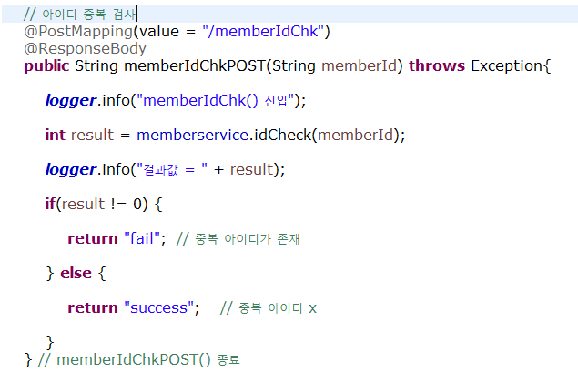
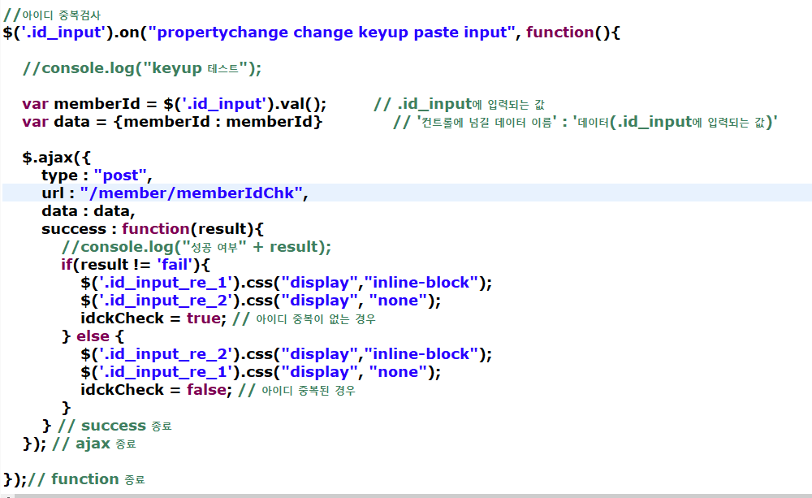
1.1 아이디 중복 검사
회원가입 페이지의 아이디 입력란에 아이디 입력 시마다 아이디 중복 검사 실행. 중복 된 아이디 존재 시 아이디란 아래에 빨간 경고창 표시. 중복 아닐 시 초록 창 표시.
com/sh/controller/MemberController.java
Views/member/join.jsp
Resources/com/sh/mapper/MemberMapper.xml
select count(*) from book_member where memberId = #{memberId}

Slide 25
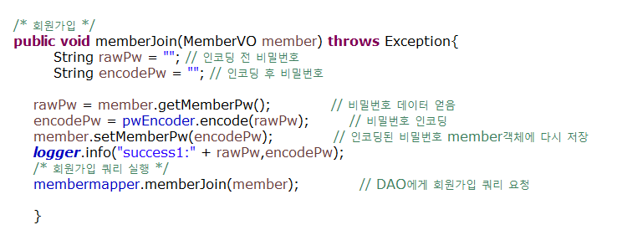

1.2 비밀번호 암호화
회원가입 페이지의 아이디 입력란에 아이디 입력 시마다 아이디 중복 검사 실행. 중복 된 아이디 존재 시 아이디란 아래에 빨간 경고창 표시. 중복 아닐 시 초록 창 표시.
com/sh/service/MemberService.java
DB에 암호화 돼서 저장된 모습

Slide 26
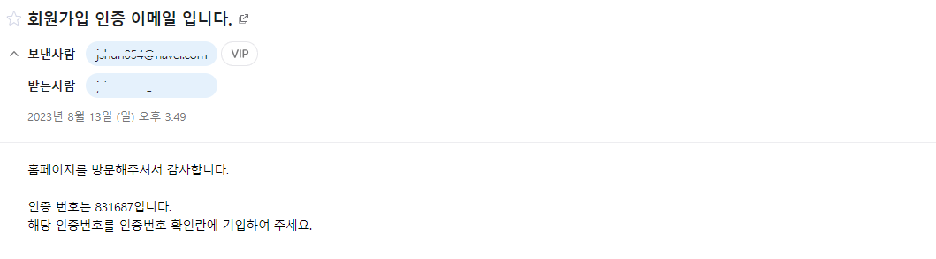
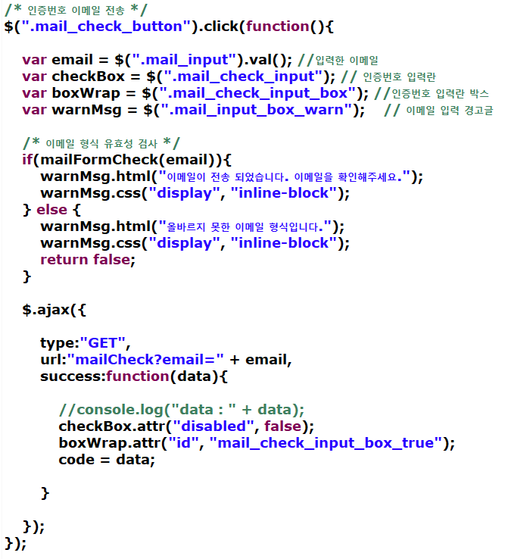
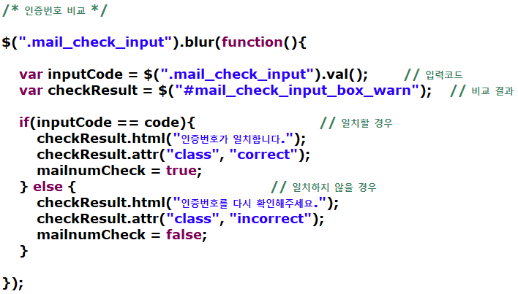
1.3 이메일 인증
mailSender 라이브러리 활용.
Views/member/join.jsp

Slide 27
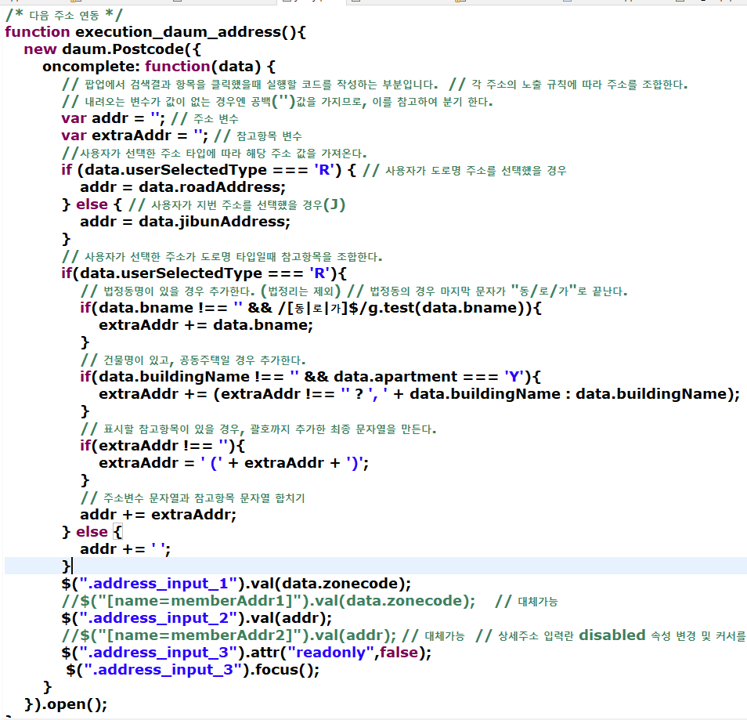
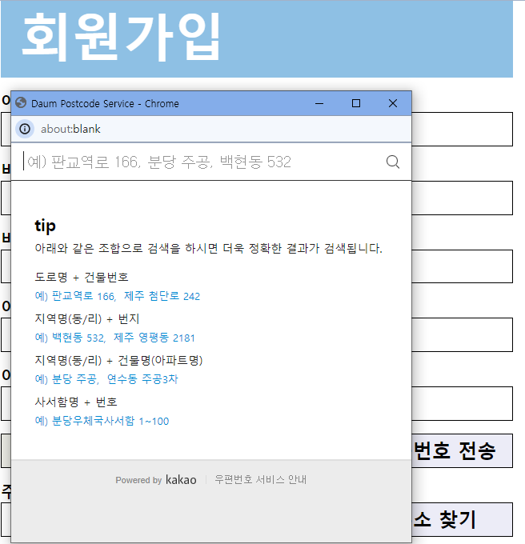
1.4 주소록 API
Views/member/join.jsp
다음 주소록 API 이용.

Slide 28
1.5 로그인
아이디,패스워드 입력 후 로그인 버튼 클릭 -> 세션제거(인터셉터) -> 컨트롤러 실행 후 로그인 성공 시, 세션에 회원 데이터 담고 뷰(View)로 이동
Views/member/login.jsp
com/sh/mapper/MemberMapper.java
아이디,비밀번호 입력 후 로그인 버튼 클릭
memberLogin() 실행
com/sh/interceptor/LoginInterceptor.java
com/sh/mapper/MemberMapper.xml
Session.invalidate() 를 통해 세션 제거
select memberId, memberPw, memberName, adminck, money, point from book_member where memberId = #{memberId}
com/sh/controller/MemberController.java
Memberserver.memberLogin(member)를 통해 결과 값을 lvo(회원 아이디,이름,관리자권환, 돈, 포인트) 에 담음
Views/main.jsp
우측에 로그인 성공한 회원의 정보(아이디,돈,포인트) 상자를 띄운다.
com/sh/service/MemberService.java
com/sh/service/MemberServiceImpl.java
memberLogin() 실행

Slide 29
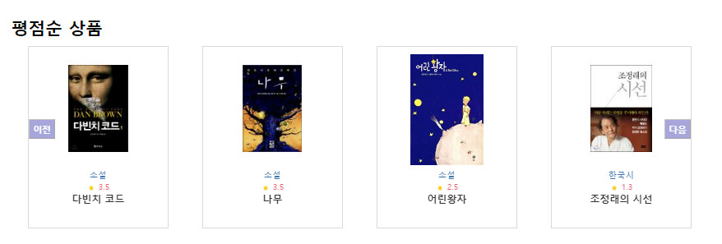
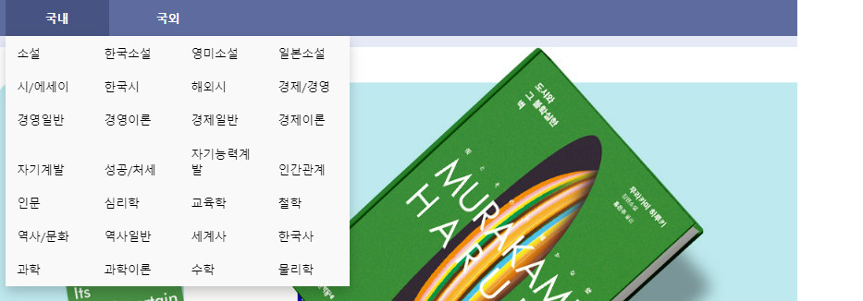
2. 메인화면
리뷰 평점 순으로 상품이 배치됩니다. (이전,버튼 버튼 클릭시 슬라이드)
2.1 평점 순 상품 배치
com/sh/mapper/BookMapper.xml
select bookId, bookName, ratingAvg, (select cateName from sh_bcate where sh_book.cateCode = sh_bcate.cateCode) as cateName
from sh_book
order by ratingAvg desc limit 8.
2.2 메인 페이지 카테고리 링크

Slide 30

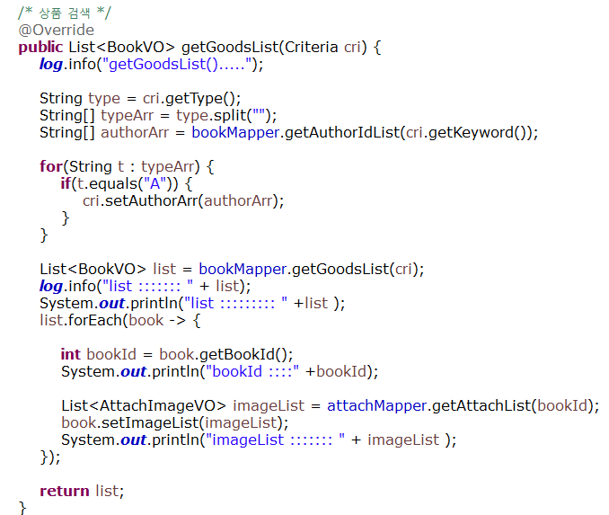
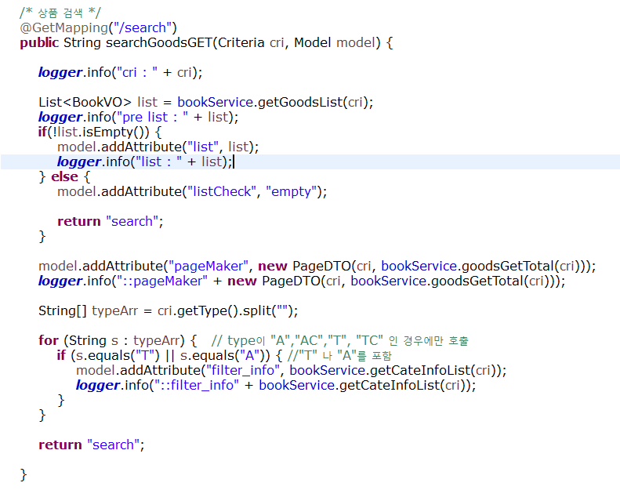
3. 책 제목,작가 검색(&페이징)
com/sh/service/BookService.java
Views/main.jsp
com/sh/service/BookServiceImpl.java
com/sh/controller/BookController.java

Slide 31
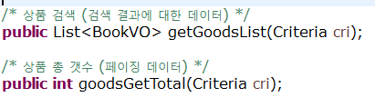
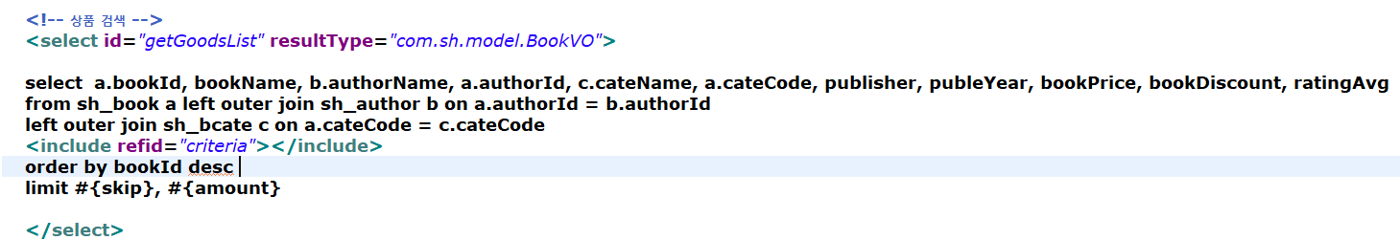
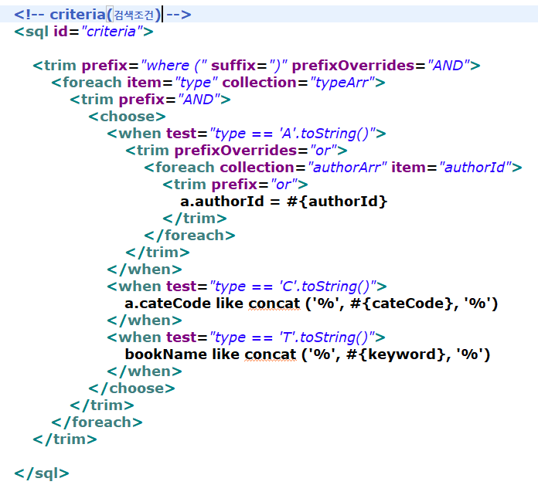
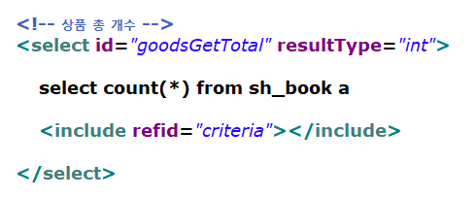
com/sh/mapper/BookMapper.java
리뷰 평점 순으로 상품이 배치됩니다. (이전,버튼 버튼 클릭시 슬라이드)
Resources/com/sh/mapper/BookMapper.xml
작가(A),카테고리(C),제목(T)을 검색하면 결과가 나오도록 함.
Views/search.jsp

Slide 32
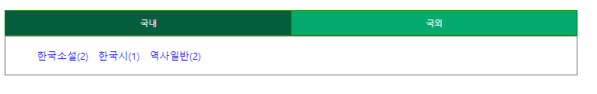
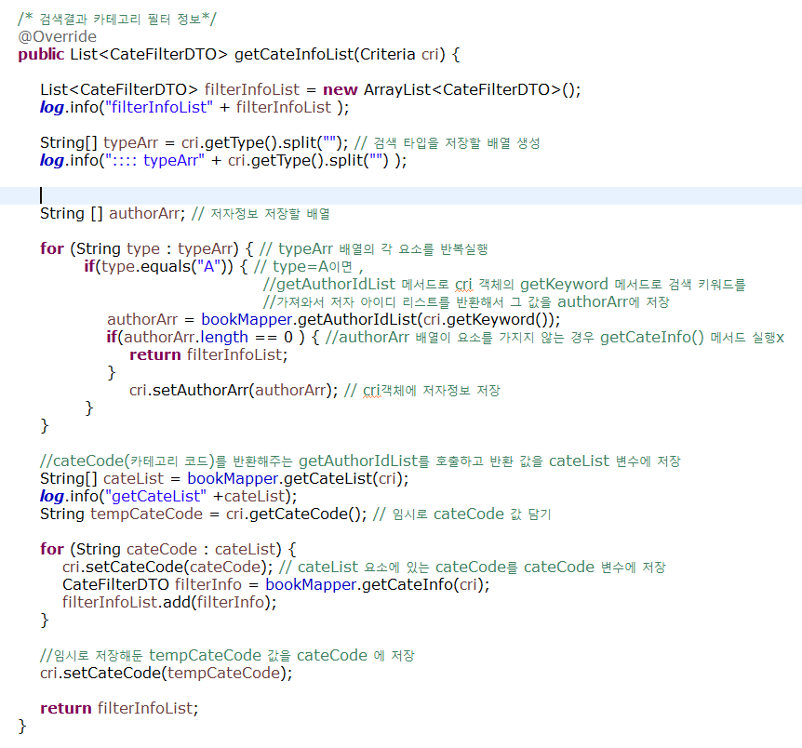
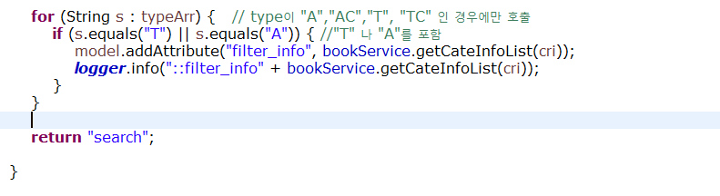
3.2 키워드 검색 후 카테고리 별 필터링
com/sh/service/BookService.java
com/sh/service/BookServiceImpl.java
com/sh/controller/BookController.java

Slide 33
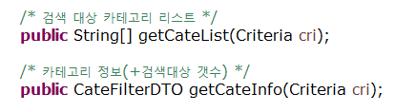
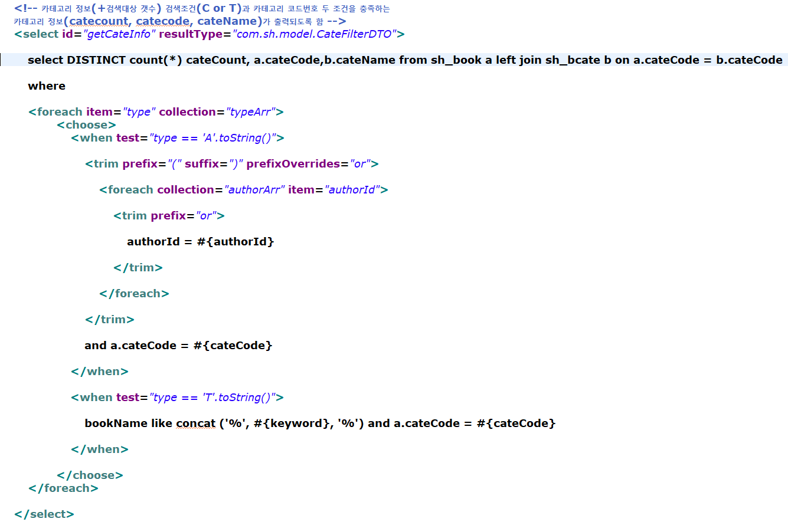
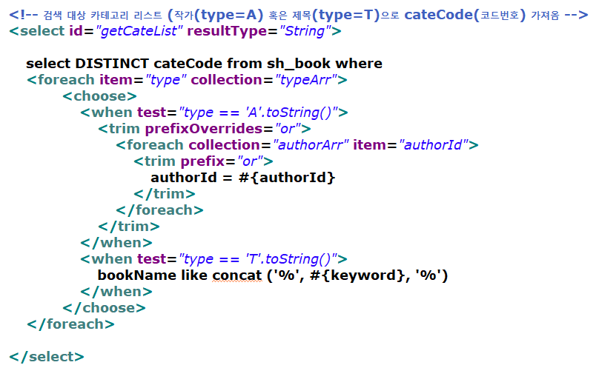
3.2 키워드 검색 후 카테고리 별 필터링
com/sh/mapper/BookMapper.java
리뷰 평점 순으로 상품이 배치됩니다. (이전,버튼 버튼 클릭시 슬라이드)
Resources/com/sh/mapper/BookMapper.xml
Views/search.jsp

Slide 34
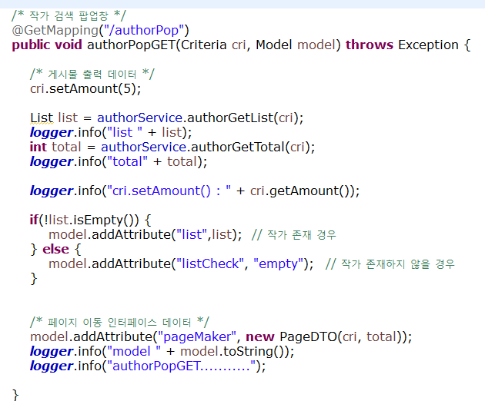
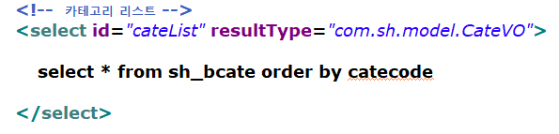
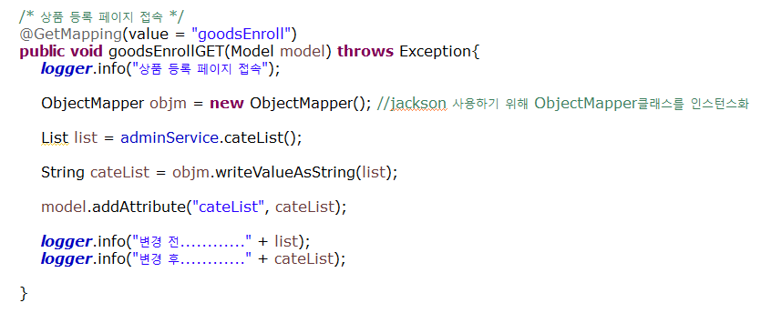
4. 관리자 페이지-상품 등록(팝업,카테고리)
상품 등록- 작가 검색 팝업 창
상품 등록- 카테고리 리스트 : Jackson을 활용하여 ‘카테고리 리스트‘ 데이터 객체를 생성하고 해당 객체를 JSON 으로 변환한 후 뷰(View)로 데이터를 넘긴다.
com/sh/controller/AdminController.java
Resources/com/sh/mapper/BookMapper.xml
com/sh/controller/AdminController.java

Slide 35
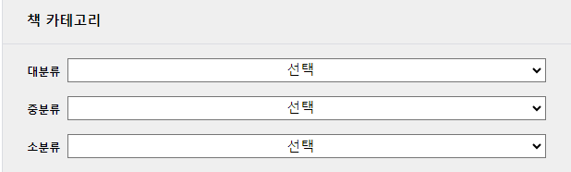
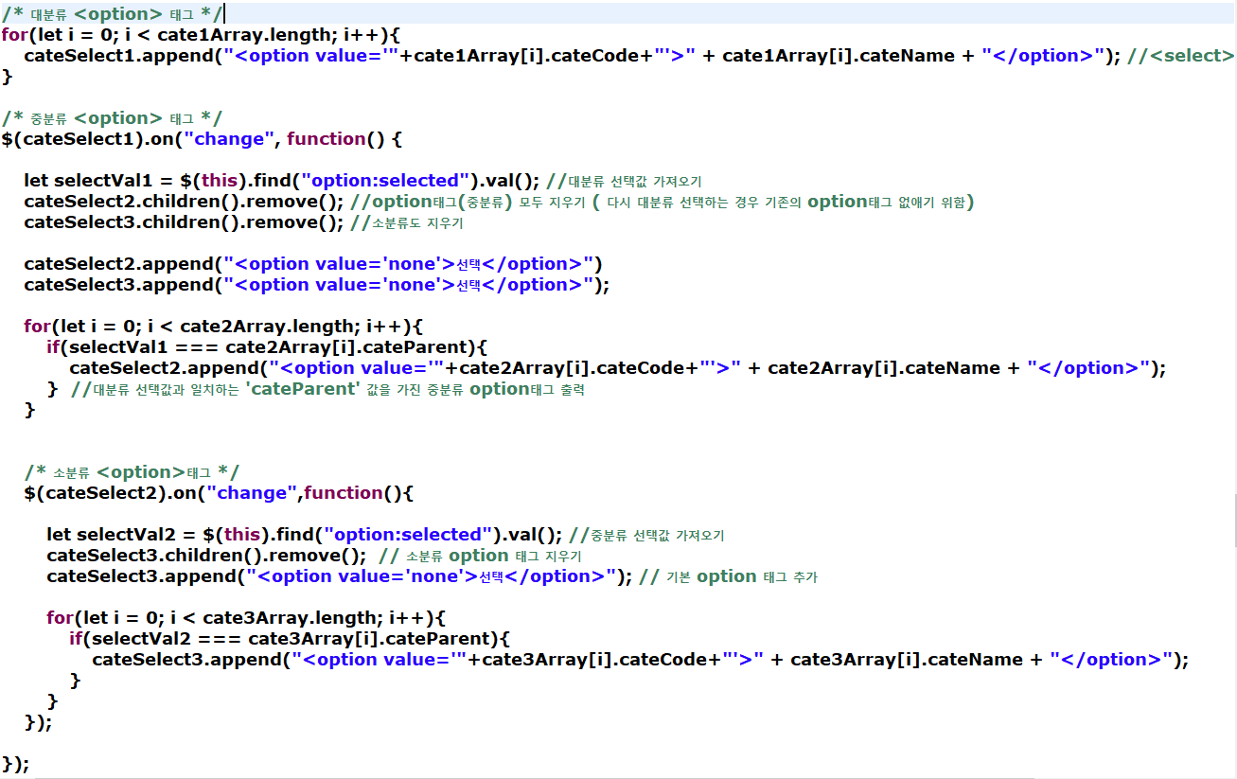
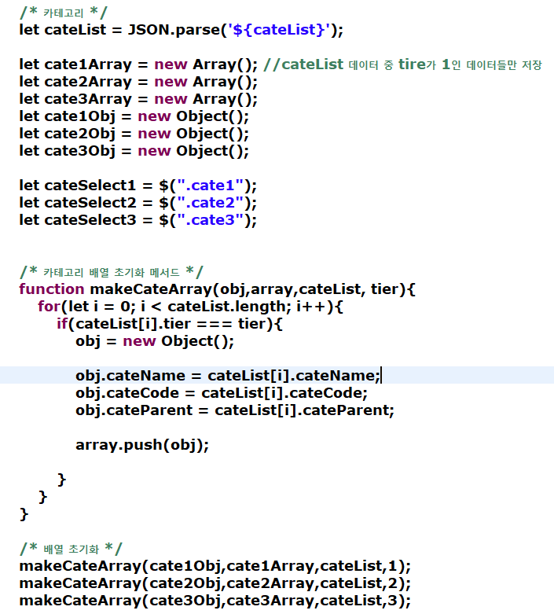
4. 관리자 페이지-상품 등록(카테고리)
‘cateList’ 데이터를 각 등급(tier)에 맞게 분류하여 배열에 저장함
각 티어별로 변수에 저장시키고, 대분류>중분류 순으로 선택한 하위 값 태그 출력
Views/admin/goodsEnroll.jsp

Slide 36
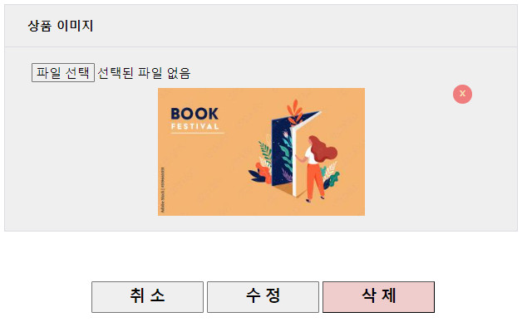
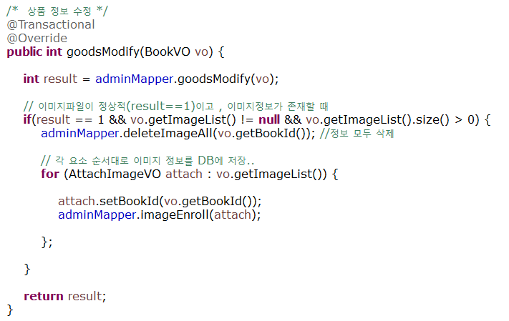
4. 관리자 페이지-상품 수정(이미지 바꾸기)
com/sh/service/Admin Service.java
com/sh/service/AdminServiceImpl.java

Slide 37
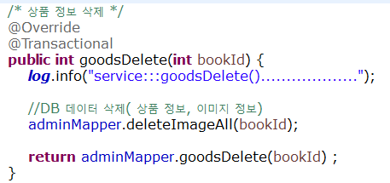
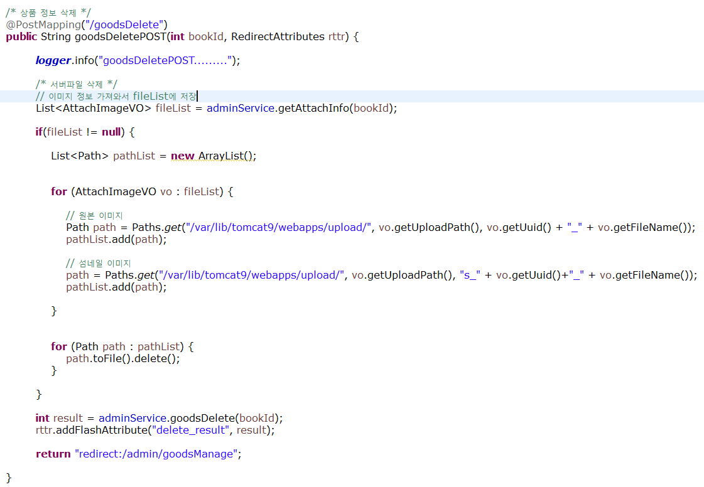
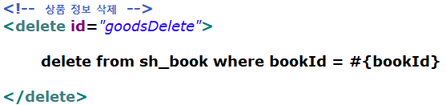
4. 관리자 페이지-상품 삭제
com/sh/service/Admin Service.java
com/sh/service/Admin ServiceImpl.java
Views/admin/goodsEnroll.jsp
“삭제”버튼 클릭
com/sh/controller/AdminController.java
goddsDelete() 실행
com/sh/mapper/AdminMapper.java
goddsDelete() 실행
Resources/com/sh/mapper/AdminMapper.xml

Slide 38
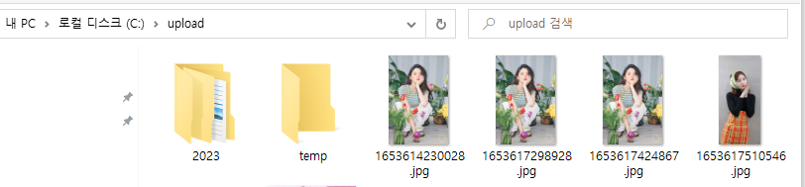
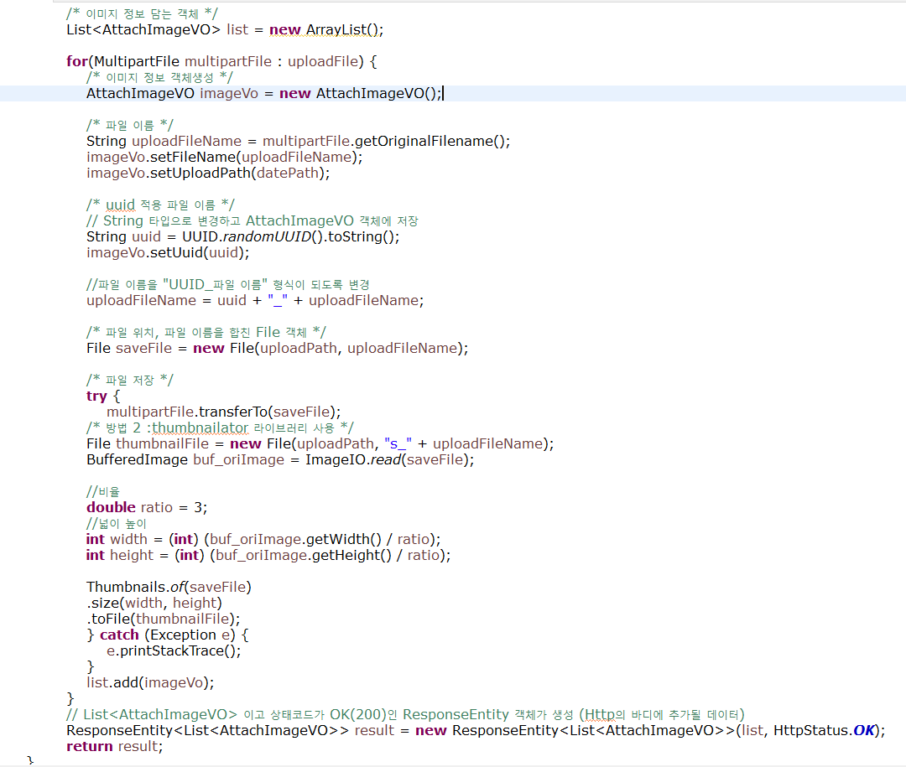
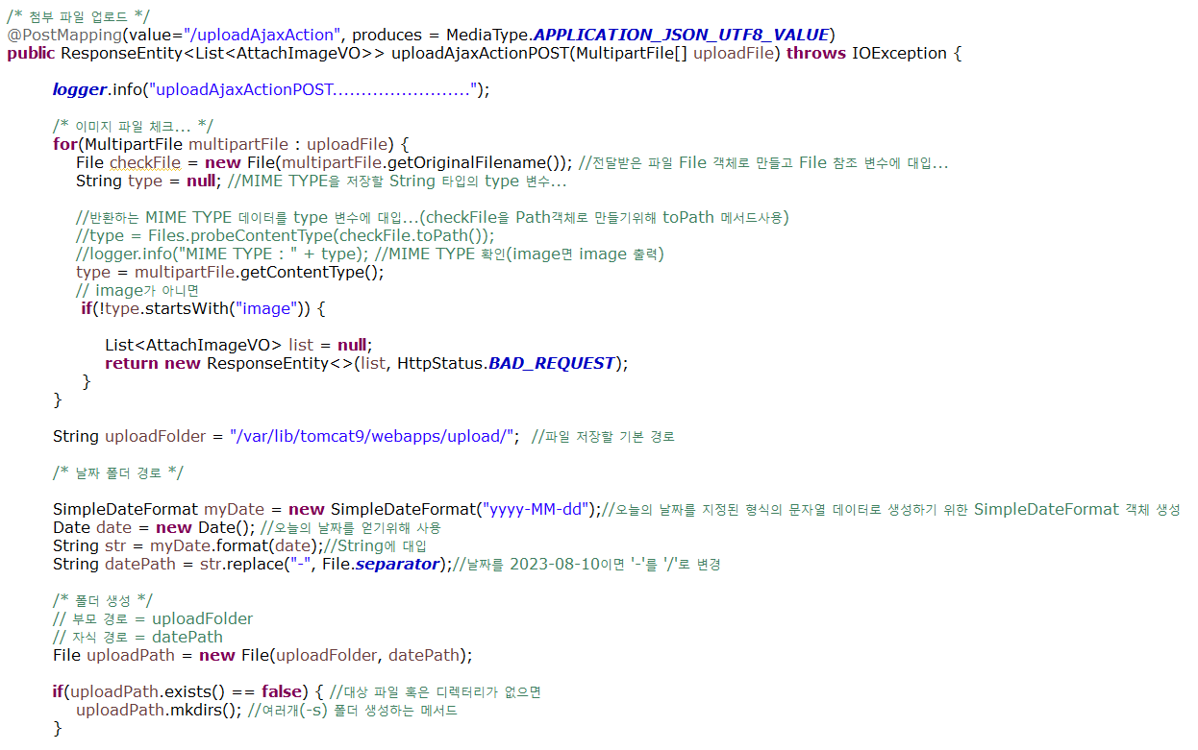
5. 업로드- 저장 폴더 생성
MultipartResolver 등록. 업로드 하는 날짜에 맞는 폴더 생성 후 해당 폴더에 이미지 저장. 용량 초과시 temp 폴더에 임시 저장.
com/sh/controller/AdminController.java

Slide 39
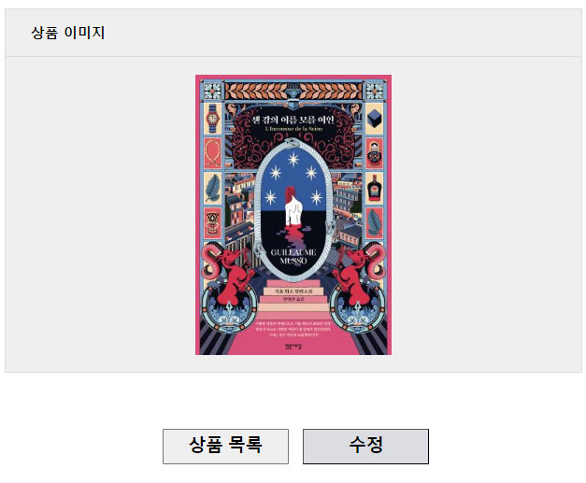
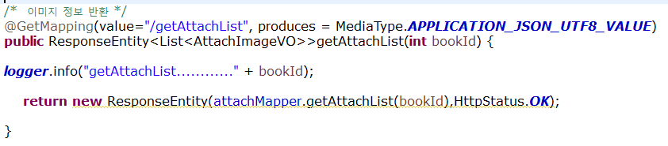



5. 업로드- 상세 페이지 출력(JSON)
비동기 방식으로 요청 한 반환방식 ResponseEntity 클래스 사용 뷰(view)로 반환하는 이미지 정보는 JSON 형식으로 전달
com/sh/controller/AdminController.java
com/sh/mapper/AttachMapper.java
com/sh/service/AttachService.java
Resources/com/sh/mapper/AdminMapper.xml
com/sh/service/AttachServiceImpl.java

Slide 40



6. 주문하기(&장바구니)
로그인 한 회원이 제품 상세 페이지에서 장바구니 담기 버튼을 클릭 시 회원의 장바구니에 해당 제품이 담긴다.
com/sh/service/CartService.java
com/sh/controller/CartController.java
com/sh/service/CartServiceImpl.java

Slide 41




6. 주문하기(&장바구니)
로그인 한 회원이 장바구니 페이지 혹은 제품 상세페이지에서 주문하기 버튼을 클릭 후 포인트 사용과 주소 입력 후 결제하기 버튼을 누르면 주문하기가 실행된다.
com/sh/controller/OrderController.java
com/sh/service/OrderServiceImpl.java
사용하는 포인트를 차감하고 얻는 포인트를 저장한 뒤, 상품 재고를 DB에서 차감한다.
장바구니의 상품 정보를 삭제한다.

Slide 42


6. 주문하기(&장바구니)
주문 취소시에는 ‘orderState’ 를 ‘주문취소＇로 변경한다.
Resources/com/sh/mapper/OrderMapper.xml

Slide 43



7. 댓글(등록&수정&삭제)
평점과 내용을 입력 후 등록버튼을 누르면 댓글이 작성됨
Views/detail.jsp
com/sh/service/ReplyService.java
리뷰 등록 버튼을 누르면 ajax 실행
com/sh/service/ReplyServiceImpl.java
com/sh/controller/BookController.java
이미 등록된 리뷰가 있는지 체크하고 없으면 실행

Slide 44





7. 댓글(등록&수정&삭제)
com/sh/mapper/ReplyMapper.java
Resources/com/sh/mapper/ReplyMapper.xml

Slide 45




8. 마이룸(&비밀번호 변경)
로그인한 회원이 “마이룸”버튼을 클릭하면 해당 회원의 아이디를 조회해서 해당 회원의 아이디,이름,메일,주소,돈,포인트를 model에 담아 가져온다.
com/sh/controller/MemberController.java
com/sh/mapper/MemberMapper.java
Resources/com/sh/mapper/MemberMapper.xml
SELECT memberId,memberName, memberMail, memberAddr1, memberAddr2, memberAddr3, money, point FROM book_member WHERE memberid = #{memberId}
com/sh/service/MemberService.java
com/sh/service/MemberServiceImpl.java
Views/member/mypage.jsp

Slide 46



8. 마이룸(&비밀번호 변경)
로그인한 회원이 “비밀번호 변경” 버튼을 클릭하면 비밀번호 변경 페이지로 이동한다. 기존 비밀번호, 새 비밀번호, 새 비밀번호 확인을 입력 후 새비밀번호와 새 비밀번호 확인이 일치하면 수정이 완료된다.
비밀번호 변경도 암호화 된 비밀번호로 저장된다.
com/sh/controller/MemberController.java
com/sh/service/MemberService.java
com/sh/service/MemberServiceImpl.java
Resources/com/sh/mapper/MemberMapper.xml
UPDATE book_member SET memberPw= #{memberPw} WHERE memberId= #{memberId}
com/sh/mapper/MemberMapper.java
public void memberPwUpdate(MemberVO member);

Slide 47



9. 인터셉터 적용
회원이 로그인 하지 않고 기능(마이페이지,장바구니,고객센터)를 이용하려 하거나 관리자페이지에 접근할 경우 인터셉터에서 막고, 경고창을 띄운다.
com/sh/interceptor/AdminInterceptor.java
com/sh/interceptor/AdminInterceptor.java
회원의 adminCk==1 인 경우(관리자인 경우)에만 관리자 페이지 이용 가능
관리자 페이지 이용

Slide 48


9. 인터셉터 적용
com/sh/interceptor/LoginInterceptor.java
com/sh/interceptor/CustomerInterceptor.java
com/sh/interceptor/CartInterceptor.java
com/sh/interceptor/MypageInterceptor.java
새로운 회원 로그인 시 세션 제거
새로운 회원 로그인 완료
DB에 저장되어있는 회원이 로그인 되어있을경우
마이페이지,장바구니,고객센터 이용가능

Slide 49




10.1 알림
웹소켓을 사용하기 위한 path값을 설정하고, EchoHandler에서 오버라이딩한 메서드를 설정한다.
WEB-INF/spring/appServlet/servlet-context.xml
Views/member/customer/list.jsp
com/sh/handler/EchoHandler.java

Slide 50



10.2 알림 목록(&DB저장)
알림 테이블을 만들고, 알림이 생성될 때 테이블에 알림이 저장된다. 알림을 클릭하면 알림 테이블의 read_status 컬럼의 값을 “x”에서 “o”로 변경돼서 알림 목록에서는 사라진다.
com/sh/handler/EchoHandler.java
com/sh/controller/AlarmController.java

Slide 51





10.2 알림 목록(&DB저장)
알림목록은 read_status 값이 “x”만 보이도록 한다.
com/sh/service/AlarmService.java
com/sh/service/AlarmServiceImpl.java
Resources/com/sh/mapper/AlarmMapper.xml
com/sh/mapper/AlarmMapper.java
Views/member/customer/get.jsp

Slide 52
스프링 포트폴리오 끝
감사합니다.

